Slide 1
“THEORY OF INTELLIGENT CONTROL”
WEEK-9. DECISION SUPPORT METHODS AND TOOLS
“INTELLEKTUAL BOSHQARISH NAZARIYASI” FANIDAN
№ 9-MA’RUZA
MAVZU: QARORLARNI QO'LLAB-QUVVATLASH USULLARI VA VOSITALARI.
Ma’ruzachi: Atajonova S.B

Slide 2
REJA:
1. Qarorlarni qo'llab-quvvatlash usullari.
2. Mezonlarni tanlash va baholash.
3. Variantlarni baholash usullari.

Slide 3
9.1. Qarorlarni qo'llab-quvvatlash usullari.
Tizim foydalanuvchiga tavsiyalar sifatida beriladigan taxminlarni yaratishi uchun QQQTda turli usullar qo'llaniladi. Ko'pincha bu sun'iy intellekt bilan bog'liq usullardir. Bu:
• ma'lumotlarni qidirish usullari;
• ma'lumotlar bazalari va bilimlar bazalarida bilimlarni izlash usullari;
• simulyatsiya usullari;
• genetik algoritmlar;
• neyron tarmoqlar va boshqalar.
[3]

Slide 4
Noaniqlik sharoitida qaror qabul qilish mezonlari
Klassik mezonlar.
maksimal mezon;
Olingan mezonlar
Hurvits mezoni;
Ajralmas mezonlari
Maksimin (Vald) mezoni
optimistik mezon;
neytral mezon;
yirtqich mezon
ishlarning mezoni;
Germeyer mezoni;
eng ehtimoliy natija uchun mezon
[4]

Slide 5
9.2. Mezonlarni tanlash va baholash
QQQT optimal yechimni tanlash mezonlarini tanlash uchun bir yoki bir nechta usullardan foydalanishi mumkin. Ular mezonlarning miqdoriy va sifat qiymatlari bilan ishlashlari kerak.
[5]

Slide 6
Qaror qabul qilishda maqsadga erishish darajasi mezonlar asosida baholanadi, shuning uchun ularni tanlash, sifati, miqdori juda muhim jarayon bo'lib, uni ortiqcha baholash qiyin. Shuning uchun ular optimal yechimni tanlash mezonlari yoki yechimning samaradorligi mezonlari deb ataladi. Agar mezonlarni tanlash noto'g'ri bo'lsa, unda muqobillar to'g'ri baholanmaydi va qaror eng yaxshi bo'lmaydi.
Quyidagi mezonlardan foydalanish mumkin: narx, foyda, to'lov muddati, quvvat, funksionallik, daromad darajasi, masshtab, moslashuvchanlik, qulaylik va boshqalar.
[6]

Slide 7
Mezonlar ob'ektiv va sub'ektiv bo'lishi mumkin. Ob'ektiv o'lchash mumkin bo'lmagan mezonlar sub'ektiv bo'ladi: masalan, kompaniyaning imidji, mahsulot sifati, xizmat ko'rsatish qulayligi, ijtimoiy ahamiyati, tarmoq rivojlanishi faqat sub'ektiv tarzda o'lchanishi mumkin. Ammo barcha mezonlar o'lchanishi kerak. Shuni yodda tutish kerakki, ko'plab ob'ektiv mezonlar ham ob'ektiv, ham sub'ektiv ravishda o'lchanishi mumkin. Shuning uchun mezonlarni baholash tizimini shakllantirish qaror qabul qilishning eng muhim bosqichidir.Mezonlarni sub'ektiv baholash shkala shaklida taqdim etilishi mumkin, masalan, 9.1-jadvalda Xarrington shkalasi ko’rsatilgan.
[7]

Slide 8
9.1-jadval
Xarrington shkalasi
Og'zaki, lingvistik baholash | Sonli qiymat | Ballar
Juda yuqori (a'lo) | 0,8 - 1 | 5
Yuqori (yaxshi) | 0,65 - 0,8 | 4
O'rtacha (qoniqarli) | 0,35 - 0,65 | 3
Past (yomon) | 0,2 - 0,35 | 2
Juda past (juda yomon) | 0 - 0,2 | 1
[8]

Slide 9
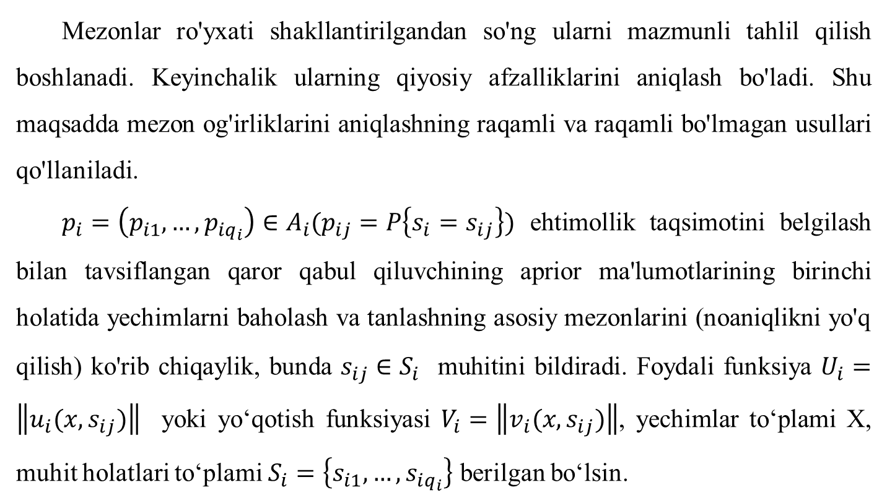
Mezonlar ro'yxati shakllantirilgandan so'ng ularni mazmunli tahlil qilish boshlanadi. Keyinchalik ularning qiyosiy afzalliklarini aniqlash bo'ladi. Shu maqsadda mezon og'irliklarini aniqlashning raqamli va raqamli bo'lmagan usullari qo'llaniladi.
$p_{i}=\left(p_{i1},…,p_{iq_{i}}\right)∈A_{i}(p_{ij}=P\left\{s_{i}=s_{ij}\right\})$ ehtimollik taqsimotini belgilash bilan tavsiflangan qaror qabul qiluvchining aprior ma'lumotlarining birinchi holatida yechimlarni baholash va tanlashning asosiy mezonlarini (noaniqlikni yo'q qilish) ko'rib chiqaylik, bunda $s_{ij}∈S_{i}$ muhitini bildiradi. Foydali funksiya $U_{i}=\left\|u_{i}(x,s_{ij})\right\|$ yoki yo‘qotish funksiyasi $V_{i}=\left\|v_{i}(x,s_{ij})\right\|$, yechimlar to‘plami X, muhit holatlari to‘plami $S_{i}=\left\{s_{i1},…,s_{iq_{i}}\right\}$ berilgan bo‘lsin.
[9]

Slide 10
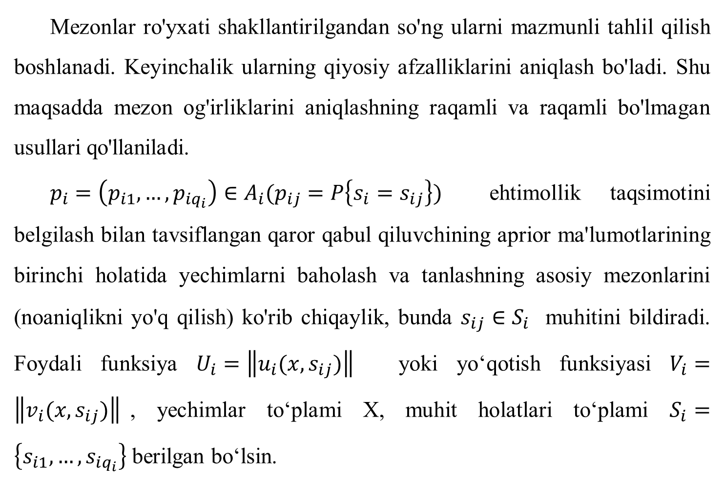
Mezonlar ro'yxati shakllantirilgandan so'ng ularni mazmunli tahlil qilish boshlanadi. Keyinchalik ularning qiyosiy afzalliklarini aniqlash bo'ladi. Shu maqsadda mezon og'irliklarini aniqlashning raqamli va raqamli bo'lmagan usullari qo'llaniladi.
$p_{i}=\left(p_{i1},…,p_{iq_{i}}\right)∈A_{i}(p_{ij}=P\left\{s_{i}=s_{ij}\right\})$ ehtimollik taqsimotini belgilash bilan tavsiflangan qaror qabul qiluvchining aprior ma'lumotlarining birinchi holatida yechimlarni baholash va tanlashning asosiy mezonlarini (noaniqlikni yo'q qilish) ko'rib chiqaylik, bunda $s_{ij}∈S_{i}$ muhitini bildiradi. Foydali funksiya $U_{i}=\left\|u_{i}(x,s_{ij})\right\|$ yoki yo‘qotish funksiyasi $V_{i}=\left\|v_{i}(x,s_{ij})\right\|$, yechimlar to‘plami X, muhit holatlari to‘plami $S_{i}=\left\{s_{i1},…,s_{iq_{i}}\right\}$ berilgan bo‘lsin.
[10]

Slide 11
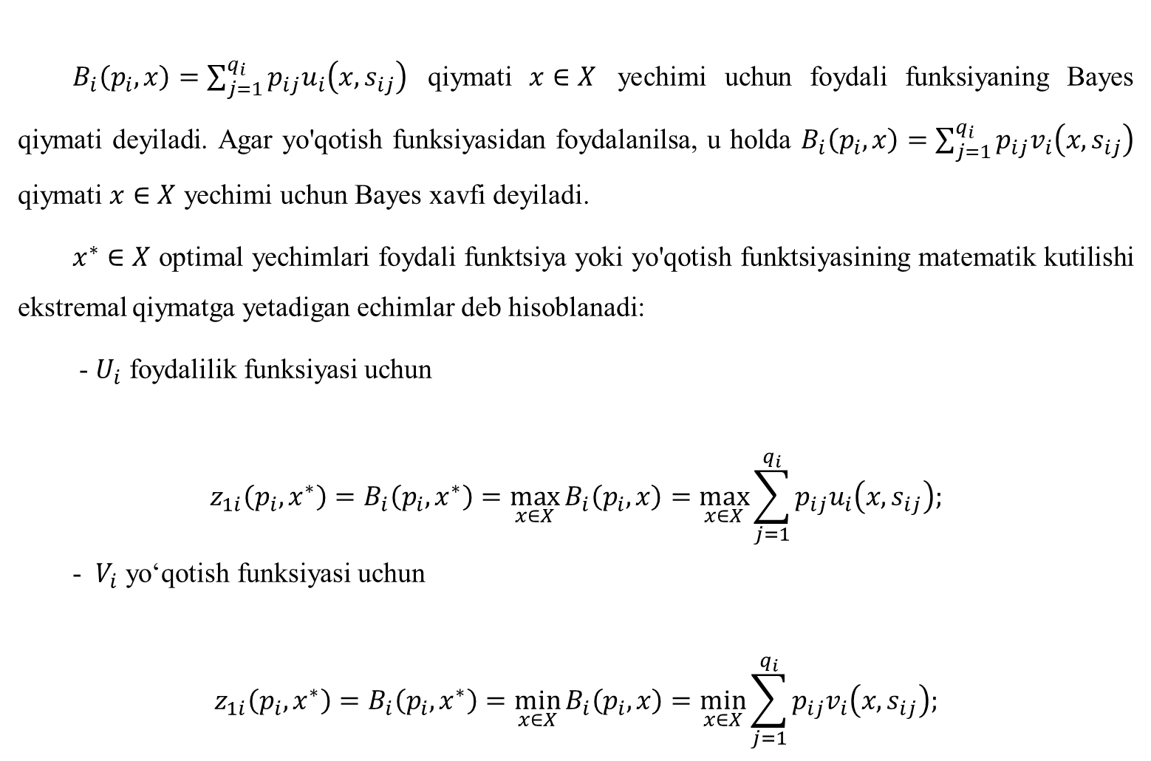
$B_{i}\left(p_{i},x\right)=\sum_{j=1}^{q_{i}}{p_{ij}u_{i}\left(x,s_{ij}\right)}$ qiymati $x∈X$ yechimi uchun foydali funksiyaning Bayes qiymati deyiladi. Agar yo'qotish funksiyasidan foydalanilsa, u holda $B_{i}\left(p_{i},x\right)=\sum_{j=1}^{q_{i}}{p_{ij}v_{i}\left(x,s_{ij}\right)}$ qiymati $x∈X$ yechimi uchun Bayes xavfi deyiladi.
$x^{∗}∈X$ optimal yechimlari foydali funktsiya yoki yo'qotish funktsiyasining matematik kutilishi ekstremal qiymatga yetadigan echimlar deb hisoblanadi:
- $U_{i}$ foydalilik funksiyasi uchun
$$z_{1i}\left(p_{i},x^{∗}\right)=B_{i}\left(p_{i},x^{∗}\right)=\max_{x∈X}{B_{i}\left(p_{i},x\right)}=\max_{x∈X}{\sum_{j=1}^{q_{i}}{p_{ij}u_{i}\left(x,s_{ij}\right);}}$$
- $V_{i}$ yo‘qotish funksiyasi uchun
$$z_{1i}\left(p_{i},x^{∗}\right)=B_{i}\left(p_{i},x^{∗}\right)=\min_{x∈X}{B_{i}\left(p_{i},x\right)}=\min_{x∈X}{\sum_{j=1}^{q_{i}}{p_{ij}v_{i}\left(x,s_{ij}\right);}}$$
[11]

Slide 12
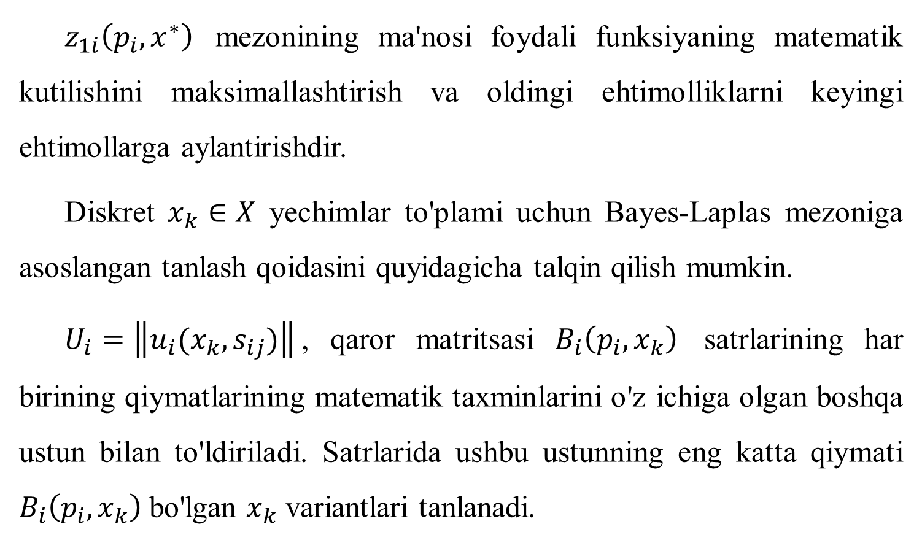
$z_{1i}\left(p_{i},x^{∗}\right)$ mezonining ma'nosi foydali funksiyaning matematik kutilishini maksimallashtirish va oldingi ehtimolliklarni keyingi ehtimollarga aylantirishdir.
Diskret $x_{k}∈X$ yechimlar to'plami uchun Bayes-Laplas mezoniga asoslangan tanlash qoidasini quyidagicha talqin qilish mumkin.
$U_{i}=\left\|u_{i}(x_{k},s_{ij})\right\|$, qaror matritsasi $B_{i}\left(p_{i},x_{k}\right)$ satrlarining har birining qiymatlarining matematik taxminlarini o'z ichiga olgan boshqa ustun bilan to'ldiriladi. Satrlarida ushbu ustunning eng katta qiymati $B_{i}\left(p_{i},x_{k}\right)$ bo'lgan $x_{k}$ variantlari tanlanadi.
[12]

Slide 13
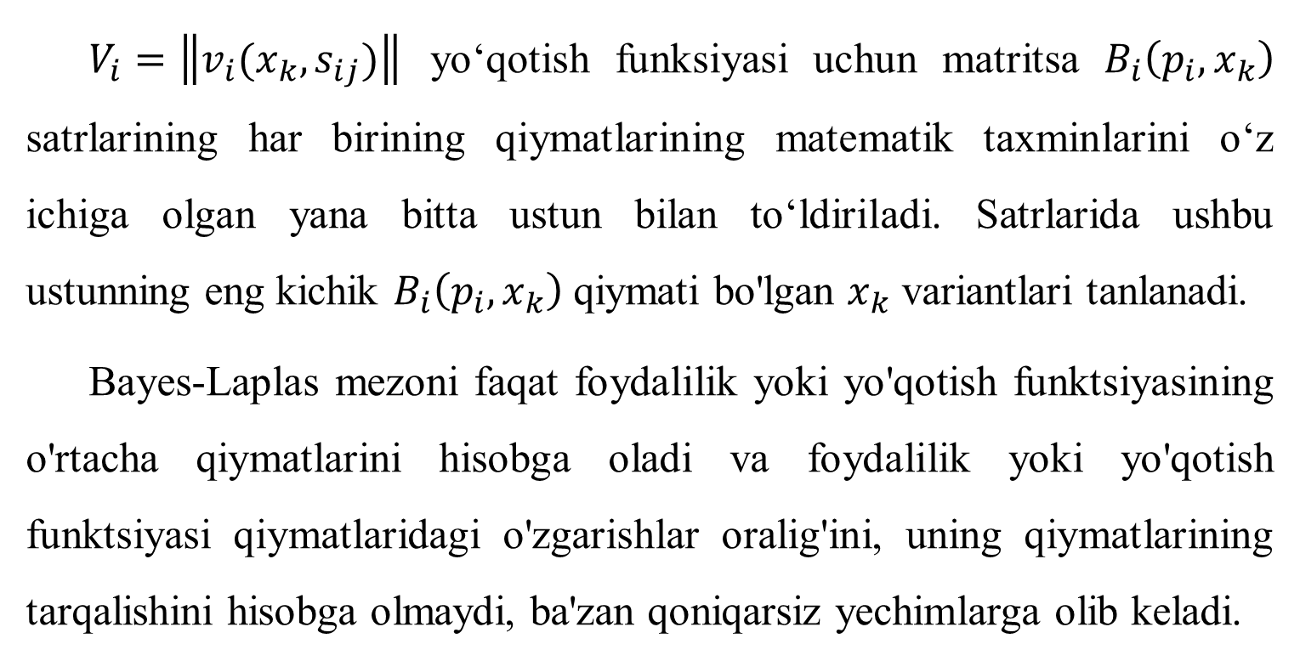
$V_{i}=\left\|v_{i}(x_{k},s_{ij})\right\|$ yo‘qotish funksiyasi uchun matritsa $B_{i}\left(p_{i},x_{k}\right)$ satrlarining har birining qiymatlarining matematik taxminlarini o‘z ichiga olgan yana bitta ustun bilan to‘ldiriladi. Satrlarida ushbu ustunning eng kichik $B_{i}\left(p_{i},x_{k}\right)$ qiymati bo'lgan $x_{k}$ variantlari tanlanadi.
Bayes-Laplas mezoni faqat foydalilik yoki yo'qotish funktsiyasining o'rtacha qiymatlarini hisobga oladi va foydalilik yoki yo'qotish funktsiyasi qiymatlaridagi o'zgarishlar oralig'ini, uning qiymatlarining tarqalishini hisobga olmaydi, ba'zan qoniqarsiz yechimlarga olib keladi.
[13]

Slide 14
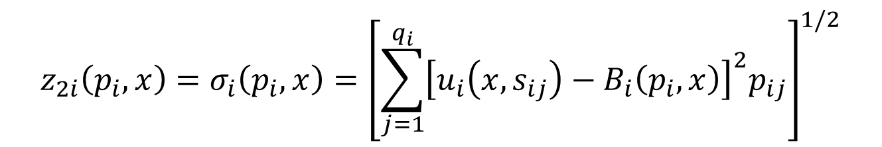
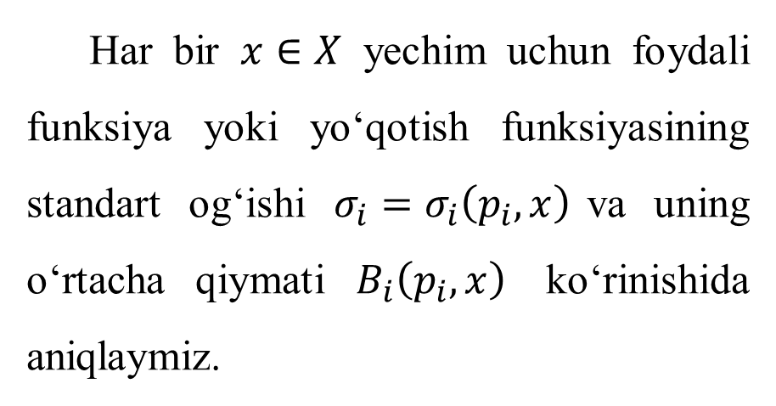
Foydali funktsiya yoki yo'qotish funktsiyasining minimal standart og'ish mezoni.
Har bir $x∈X$ yechim uchun foydali funksiya yoki yo‘qotish funksiyasining standart og‘ishi $σ_{i}=σ_{i}\left(p_{i},x\right)$va uning o‘rtacha qiymati $B_{i}\left(p_{i},x\right)$ ko‘rinishida aniqlaymiz.
$$z_{2i}\left(p_{i},x\right)=σ_{i}\left(p_{i},x\right)={\left[\sum_{j=1}^{q_{i}}{{\left[u_{i}\left(x,s_{ij}\right)−B_{i}\left(p_{i},x\right)\right]}^{2}p_{ij}}\right]}^{1/2}$$
[14]

Slide 15
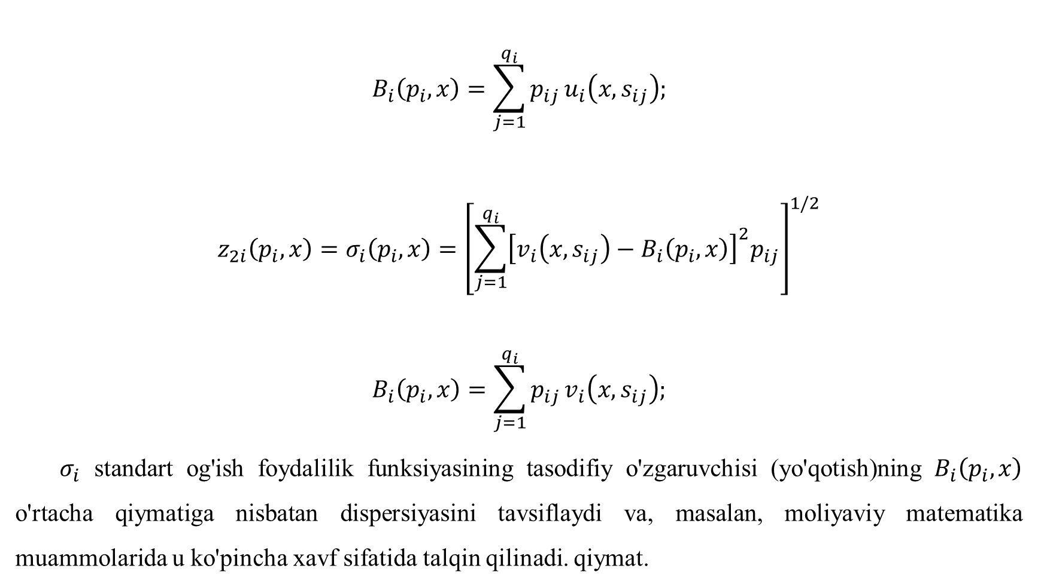
$$B_{i}\left(p_{i},x\right)=\sum_{j=1}^{q_{i}}{p_{ij}}u_{i}\left(x,s_{ij}\right);$$
$$z_{2i}\left(p_{i},x\right)=σ_{i}\left(p_{i},x\right)={\left[\sum_{j=1}^{q_{i}}{{\left[v_{i}\left(x,s_{ij}\right)−B_{i}\left(p_{i},x\right)\right]}^{2}p_{ij}}\right]}^{1/2}$$
$$B_{i}\left(p_{i},x\right)=\sum_{j=1}^{q_{i}}{p_{ij}}v_{i}\left(x,s_{ij}\right);$$
$σ_{i}$ standart og'ish foydalilik funksiyasining tasodifiy o'zgaruvchisi (yo'qotish)ning $B_{i}\left(p_{i},x\right)$ o'rtacha qiymatiga nisbatan dispersiyasini tavsiflaydi va, masalan, moliyaviy matematika muammolarida u ko'pincha xavf sifatida talqin qilinadi. qiymat.
[15]

Slide 16
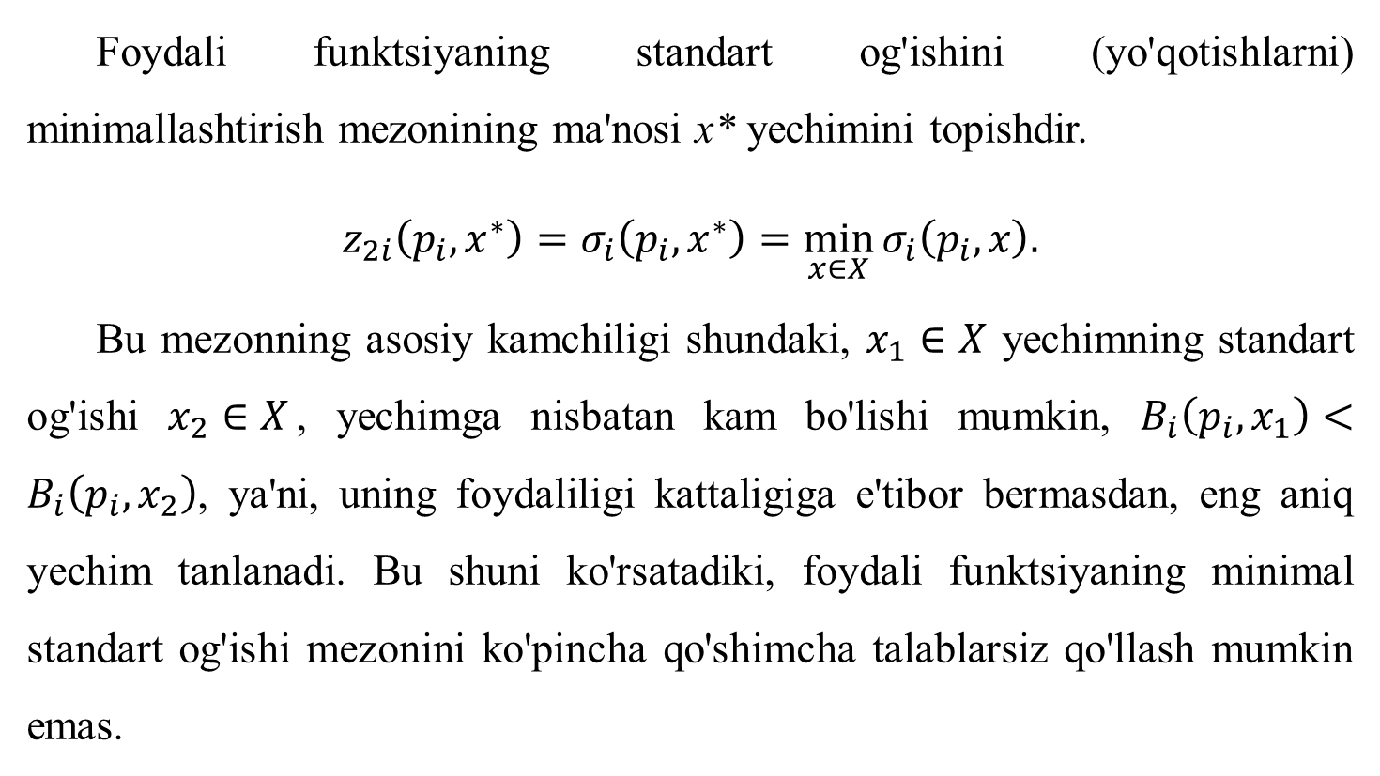
Foydali funktsiyaning standart og'ishini (yo'qotishlarni) minimallashtirish mezonining ma'nosi х* yechimini topishdir.
$$z_{2i}\left(p_{i},x^{∗}\right)=σ_{i}\left(p_{i},x^{∗}\right)=\min_{x∈X}{σ_{i}\left(p_{i},x\right).}$$
Bu mezonning asosiy kamchiligi shundaki, $x_{1}∈X$ yechimning standart og'ishi $x_{2}∈X$, yechimga nisbatan kam bo'lishi mumkin, $B_{i}\left(p_{i},x_{1}\right)<B_{i}\left(p_{i},x_{2}\right)$, ya'ni, uning foydaliligi kattaligiga e'tibor bermasdan, eng aniq yechim tanlanadi. Bu shuni ko'rsatadiki, foydali funktsiyaning minimal standart og'ishi mezonini ko'pincha qo'shimcha talablarsiz qo'llash mumkin emas.
[16]

Slide 17
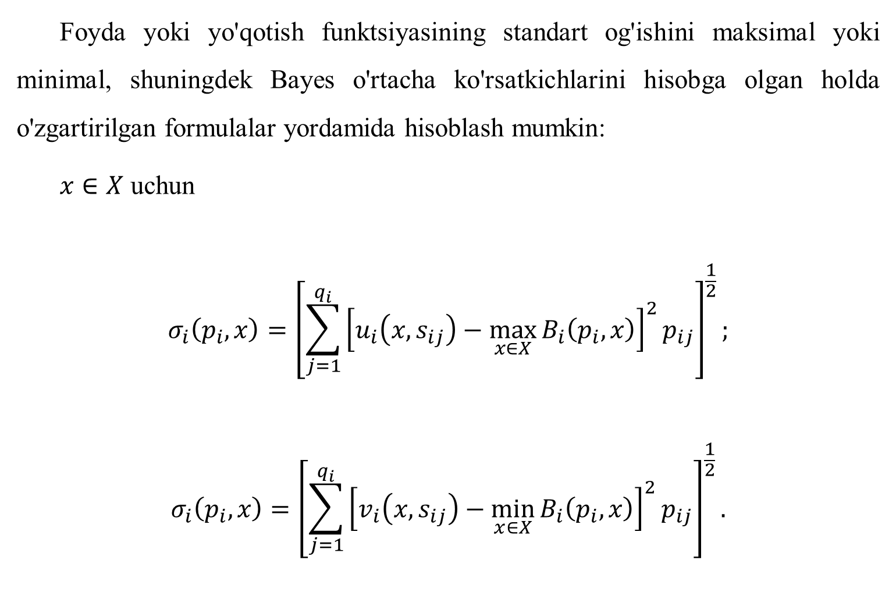
Foyda yoki yo'qotish funktsiyasining standart og'ishini maksimal yoki minimal, shuningdek Bayes o'rtacha ko'rsatkichlarini hisobga olgan holda o'zgartirilgan formulalar yordamida hisoblash mumkin:
$x∈X$ uchun
$$σ_{i}\left(p_{i},x\right)={\left[\sum_{j=1}^{q_{i}}{{\left[u_{i}\left(x,s_{ij}\right)−\max_{x∈X}{B_{i}\left(p_{i},x\right)}\right]}^{2}p_{ij}}\right]}^{\frac{1}{2}};$$
$$σ_{i}\left(p_{i},x\right)={\left[\sum_{j=1}^{q_{i}}{{\left[v_{i}\left(x,s_{ij}\right)−\min_{x∈X}{B_{i}\left(p_{i},x\right)}\right]}^{2}p_{ij}}\right]}^{\frac{1}{2}}.$$
[17]

Slide 18
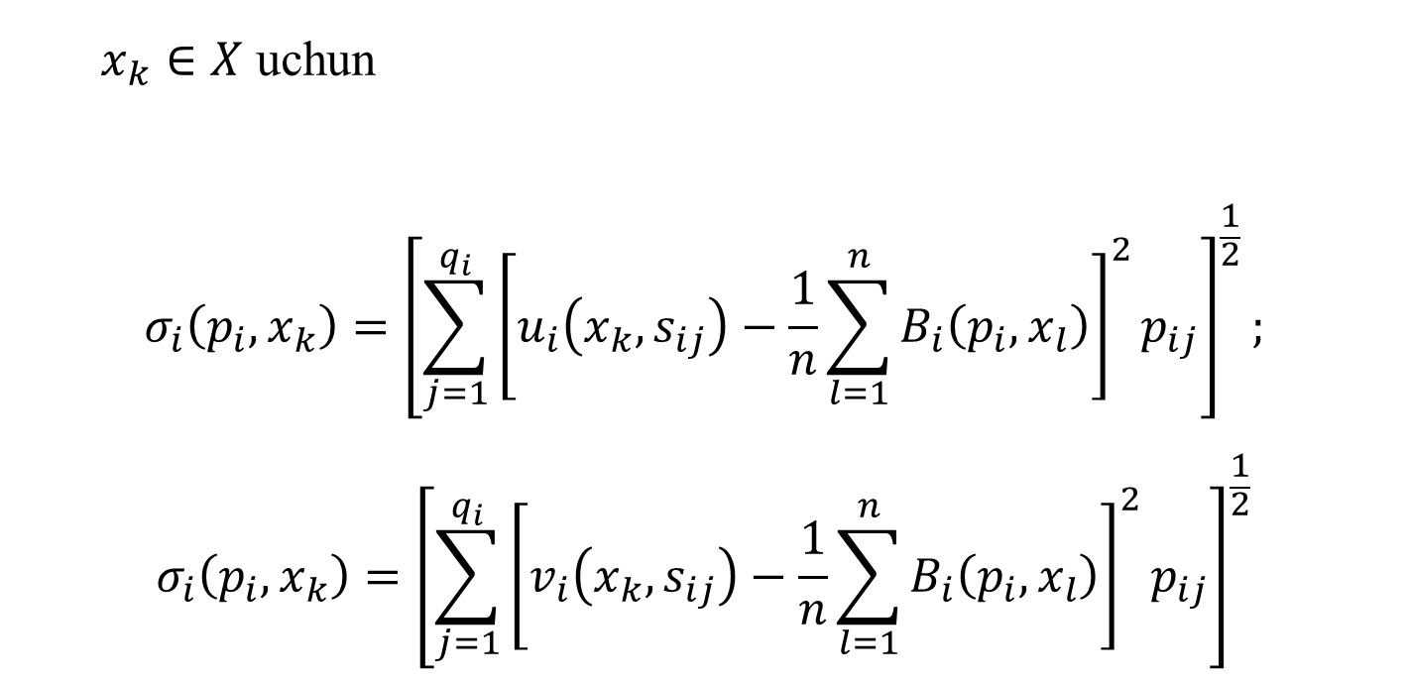
$x_{k}∈X$ uchun
$$σ_{i}\left(p_{i},x_{k}\right)={\left[\sum_{j=1}^{q_{i}}{{\left[u_{i}\left(x_{k},s_{ij}\right)−\frac{1}{n}\sum_{l=1}^{n}{B_{i}\left(p_{i},x_{l}\right)}\right]}^{2}p_{ij}}\right]}^{\frac{1}{2}};$$
$$σ_{i}\left(p_{i},x_{k}\right)={\left[\sum_{j=1}^{q_{i}}{{\left[v_{i}\left(x_{k},s_{ij}\right)−\frac{1}{n}\sum_{l=1}^{n}{B_{i}\left(p_{i},x_{l}\right)}\right]}^{2}p_{ij}}\right]}^{\frac{1}{2}}$$
[18]

Slide 19
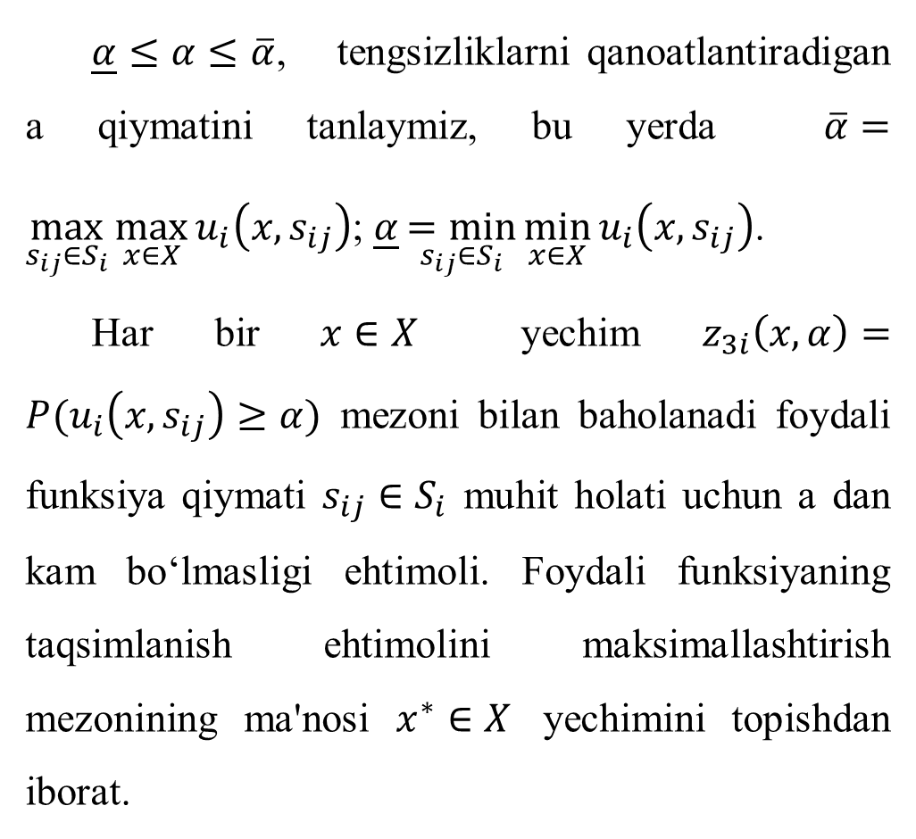
$\underline{α}≤α≤\overline{α}$, tengsizliklarni qanoatlantiradigan a qiymatini tanlaymiz, bu yerda $\overline{α}=\max_{s_{ij}∈S_{i}}{\max_{x∈X}{u_{i}\left(x,s_{ij}\right)}}$; $\underline{α}\underset{s_{ij}∈S_{i}}{=min}{\min_{x∈X}{u_{i}\left(x,s_{ij}\right)}}$.
Har bir $x∈X$ yechim $z_{3i}\left(x,α\right)=P(u_{i}\left(x,s_{ij}\right)≥α)$ mezoni bilan baholanadi foydali funksiya qiymati $s_{ij}∈S_{i}$ muhit holati uchun a dan kam bo‘lmasligi ehtimoli. Foydali funksiyaning taqsimlanish ehtimolini maksimallashtirish mezonining ma'nosi $x^{∗}∈X$ yechimini topishdan iborat.
Foydali funktsiyani taqsimlash ehtimolini maksimal darajada oshirish mezoni.
[19]

Slide 20
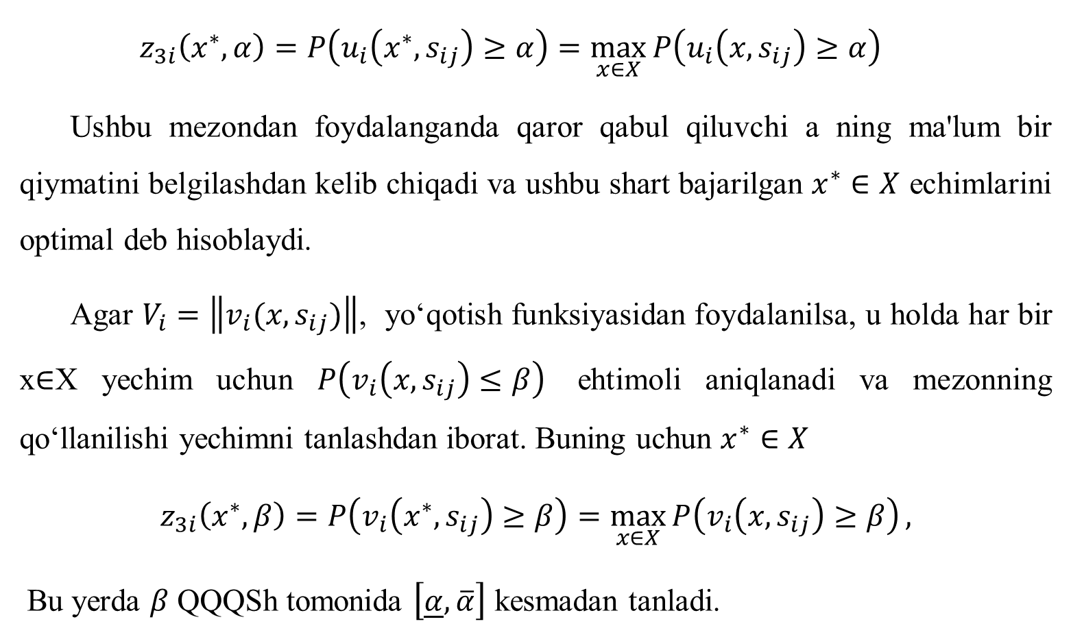
$$z_{3i}\left(x^{∗},α\right)=P\left(u_{i}\left(x^{∗},s_{ij}\right)≥α\right)=\max_{x∈X}{P\left(u_{i}\left(x,s_{ij}\right)≥α\right)}$$
Ushbu mezondan foydalanganda qaror qabul qiluvchi a ning ma'lum bir qiymatini belgilashdan kelib chiqadi va ushbu shart bajarilgan $x^{∗}∈X$ echimlarini optimal deb hisoblaydi.
Agar $V_{i}=\left\|v_{i}(x,s_{ij})\right\|$, yo‘qotish funksiyasidan foydalanilsa, u holda har bir x∈X yechim uchun $P\left(v_{i}\left(x,s_{ij}\right)≤β\right)$ ehtimoli aniqlanadi va mezonning qo‘llanilishi yechimni tanlashdan iborat. Buning uchun $x^{∗}∈X$
$$z_{3i}\left(x^{∗},β\right)=P\left(v_{i}\left(x^{∗},s_{ij}\right)≥β\right)=\max_{x∈X}{P\left(v_{i}\left(x,s_{ij}\right)≥β\right)},$$
Bu yerda $β$ QQQSh tomonida $\left[\underline{α},\overline{α}\right]$ kesmadan tanladi.
[20]

Slide 21
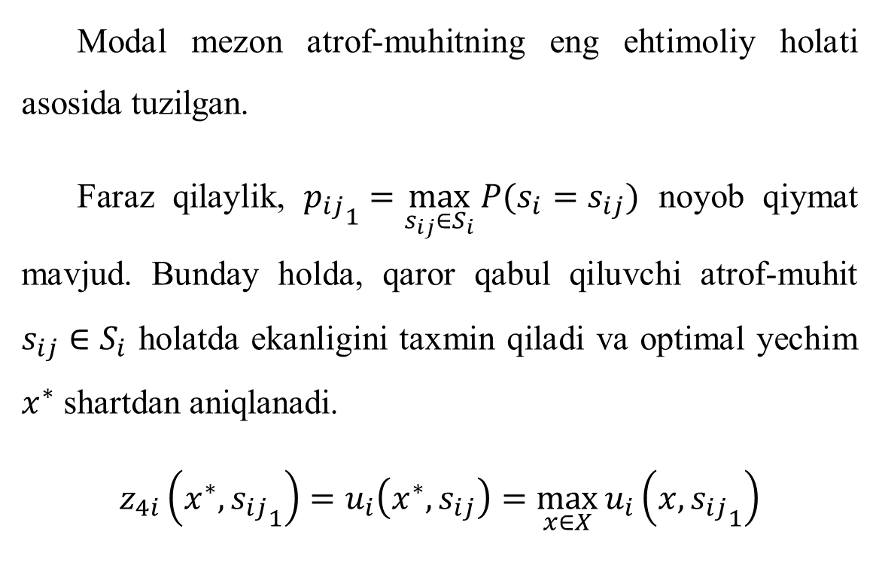
Modal mezon atrof-muhitning eng ehtimoliy holati asosida tuzilgan.
Faraz qilaylik, ${p_{ij}}_{1}=\max_{s_{ij}∈S_{i}}{P(s_{i}=s_{ij})}$ noyob qiymat mavjud. Bunday holda, qaror qabul qiluvchi atrof-muhit $s_{ij}∈S_{i}$ holatda ekanligini taxmin qiladi va optimal yechim $x^{∗}$ shartdan aniqlanadi.
$$z_{4i}\left(x^{∗},{s_{ij}}_{1}\right)=u_{i}\left(x^{∗},s_{ij}\right)=\max_{x∈X}{u_{i}\left(x,{s_{ij}}_{1}\right)}$$
Modal mezon.
[21]

Slide 22
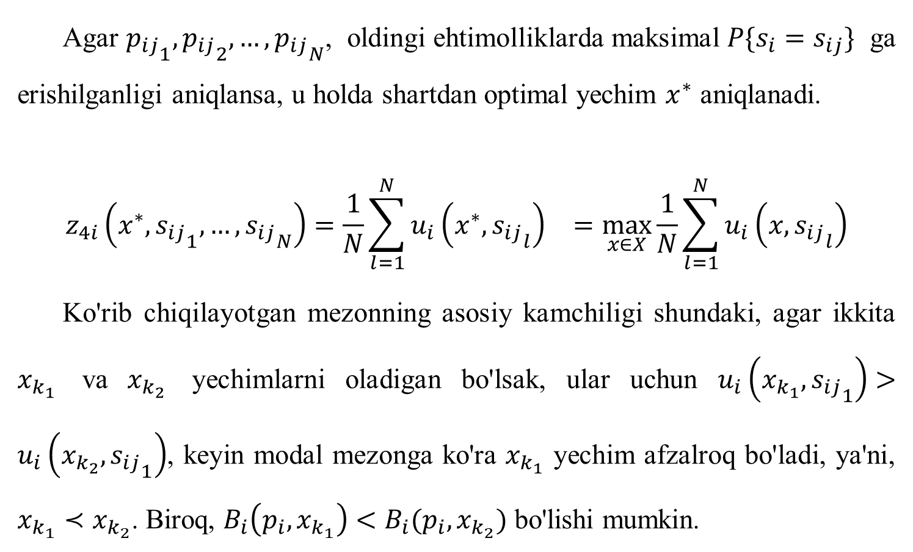
Agar ${p_{ij}}_{1}, {p_{ij}}_{2}, …, {p_{ij}}_{N}$, oldingi ehtimolliklarda maksimal $P\{s_{i}=s_{ij}\}$ ga erishilganligi aniqlansa, u holda shartdan optimal yechim $x^{∗}$ aniqlanadi.
$$z_{4i}\left(x^{∗},{s_{ij}}_{1}, …, {s_{ij}}_{N}\right)={\frac{1}{N}\sum_{l=1}^{N}{u_{i}\left(x^{∗},{s_{ij}}_{l}\right)}}_{}=\max_{x∈X}{\frac{1}{N}\sum_{l=1}^{N}{u_{i}\left(x,{s_{ij}}_{l}\right)}}$$
Ko'rib chiqilayotgan mezonning asosiy kamchiligi shundaki, agar ikkita $x_{k_{1}}$ va $x_{k_{2}}$ yechimlarni oladigan bo'lsak, ular uchun $u_{i}\left(x_{k_{1}},{s_{ij}}_{1}\right)>u_{i}\left(x_{k_{2}},{s_{ij}}_{1}\right)$, keyin modal mezonga ko'ra $x_{k_{1}}$ yechim afzalroq bo'ladi, ya'ni, $x_{k_{1}}≺x_{k_{2}}$. Biroq, $B_{i}\left(p_{i},x_{k_{1}}\right)<B_{i}(p_{i},x_{k_{2}})$ bo'lishi mumkin.
[22]

Slide 23
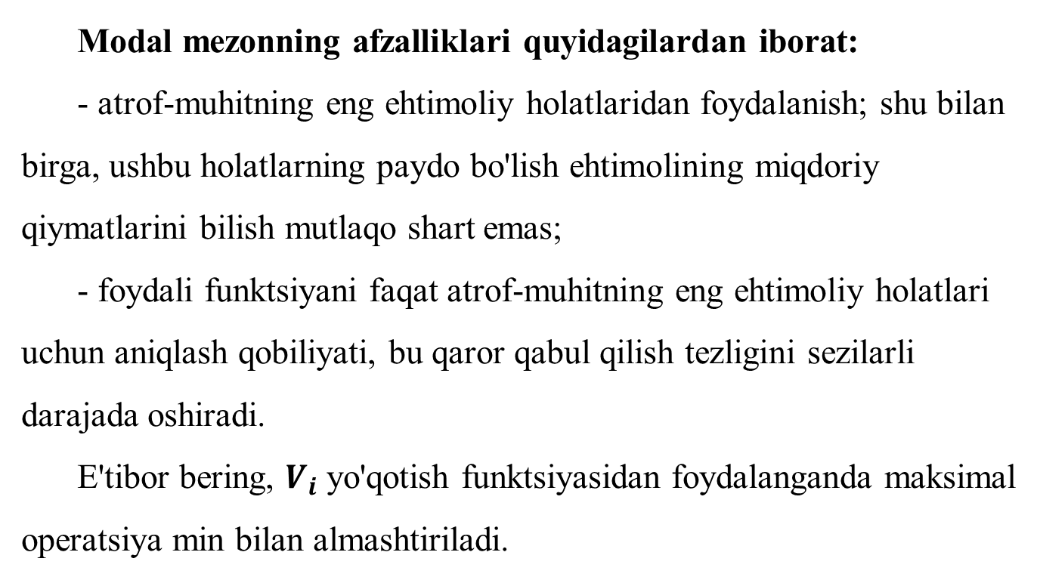
Modal mezonning afzalliklari quyidagilardan iborat:
- atrof-muhitning eng ehtimoliy holatlaridan foydalanish; shu bilan birga, ushbu holatlarning paydo bo'lish ehtimolining miqdoriy qiymatlarini bilish mutlaqo shart emas;
- foydali funktsiyani faqat atrof-muhitning eng ehtimoliy holatlari uchun aniqlash qobiliyati, bu qaror qabul qilish tezligini sezilarli darajada oshiradi.
E'tibor bering, $V_{i}$ yo'qotish funktsiyasidan foydalanganda maksimal operatsiya min bilan almashtiriladi.
[23]

Slide 24
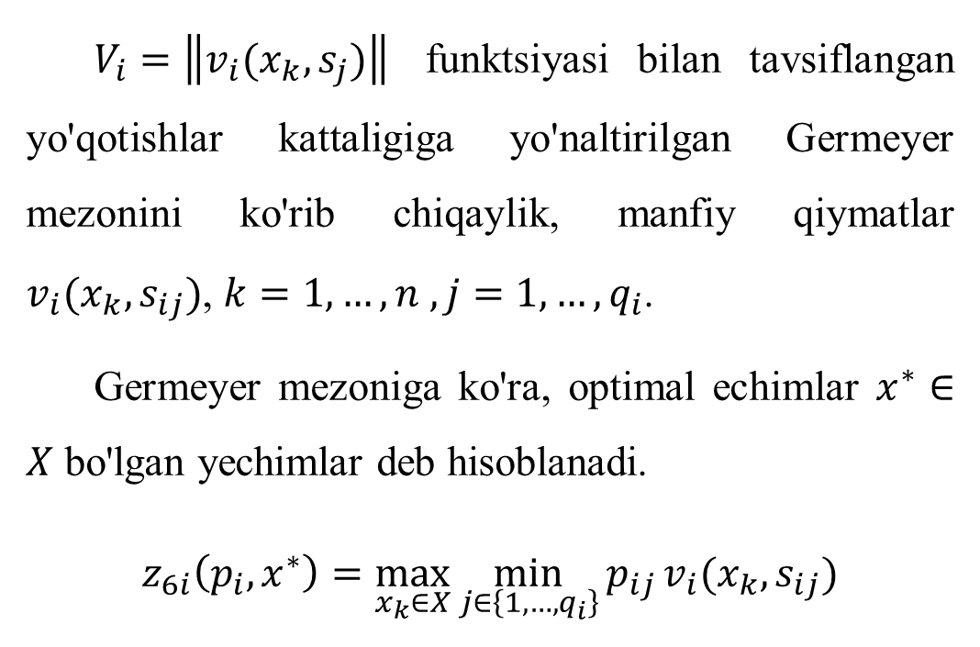
$V_{i}=\left\|v_{i}(x_{k},s_{j})\right\|$ funktsiyasi bilan tavsiflangan yo'qotishlar kattaligiga yo'naltirilgan Germeyer mezonini ko'rib chiqaylik, manfiy qiymatlar $v_{i}(x_{k},s_{ij})$, $k=1, …,n , j=1, …, q_{i}$.
Germeyer mezoniga ko'ra, optimal echimlar $x^{∗}∈X$ bo'lgan yechimlar deb hisoblanadi.
$$z_{6i}\left(p_{i},x^{∗}\right)=\max_{x_{k}∈X}{\min_{j∈\left\{1, …, q_{i}\right\}}{p_{ij}}}v_{i}(x_{k},s_{ij})$$
Germeyer mezoni
[24]

Slide 25
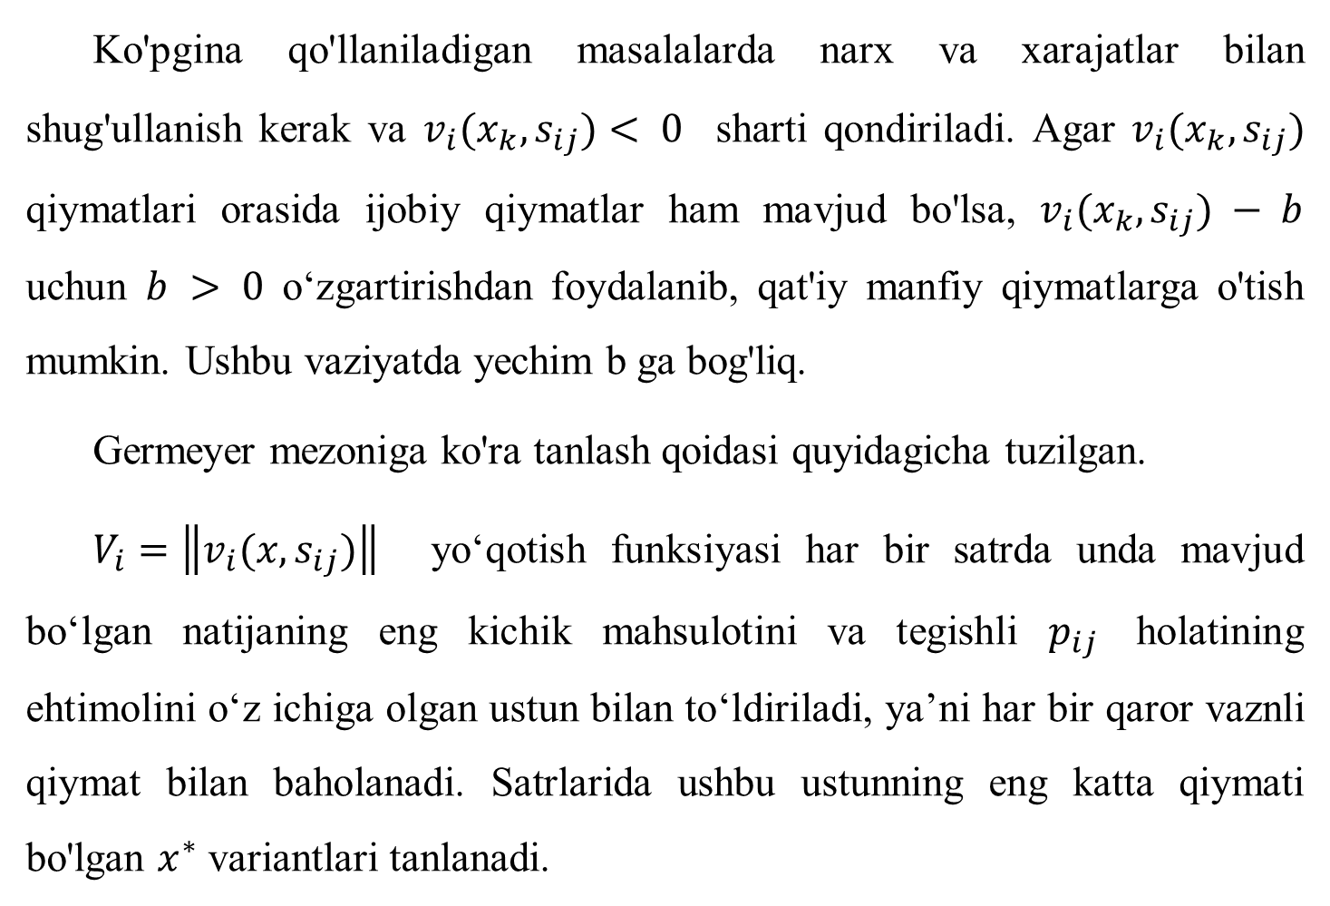
Ko'pgina qo'llaniladigan masalalarda narx va xarajatlar bilan shug'ullanish kerak va $v_{i}(x_{k},s_{ij})< 0$ sharti qondiriladi. Agar $v_{i}(x_{k},s_{ij})$ qiymatlari orasida ijobiy qiymatlar ham mavjud bo'lsa, $v_{i}(x_{k},s_{ij}) − b$ uchun $b > 0$ o‘zgartirishdan foydalanib, qat'iy manfiy qiymatlarga o'tish mumkin. Ushbu vaziyatda yechim b ga bog'liq.
Germeyer mezoniga ko'ra tanlash qoidasi quyidagicha tuzilgan.
$V_{i}=\left\|v_{i}(x,s_{ij})\right\|$ yo‘qotish funksiyasi har bir satrda unda mavjud bo‘lgan natijaning eng kichik mahsulotini va tegishli $p_{ij}$ holatining ehtimolini o‘z ichiga olgan ustun bilan to‘ldiriladi, ya’ni har bir qaror vaznli qiymat bilan baholanadi. Satrlarida ushbu ustunning eng katta qiymati bo'lgan $x^{∗}$ variantlari tanlanadi.
[25]

Slide 26
9.3. Variantlarni baholash usullari
QQQT shuningdek, qaror qabul qilish jarayonlarida qo'llaniladigan ko'p mezonli muqobillarni baholash uchun bir nechta usullardan foydalanishi mumkin:
• Har bir mezonga nisbatan muqobillarni juftlik bilan taqqoslash usuli
• Ko'rib chiqilayotgan mezonlarni ahamiyatlilik darajasiga ko'ra tartiblashning leksikografik usuli
• Muqobil variantlarni afzal ko'rgan holda almashtirish usuli
• Oddiy oshirish usuli
• Analitik ierarxiyalar usuli
• Mezonlarni tartiblashni talab qilmaydigan usullar
• To'lov xavfi matritsasi va boshqalarni yaratish va tahlil qilish usuli.
[26]

Slide 27
Analitik ierarxiyalar usuli qiziqarli bo'lib, unda tanlangan mezonlarning har birining vazni dastlab hisoblab chiqiladi. Mezonlarning og'irligini aniqlash uchun ular juftlik bilan taqqoslanadi va mezonlar juftligi o'rtasidagi munosabatlarni baholash natijasida matritsa tuziladi. Keyin, mezonning og'irligiga muvofiq, muqobilning narxi hisoblab chiqiladi va mezonning narxi qanchalik yuqori bo'lsa, muqobil afzalroqdir. Muqobil variantlarning afzalligini hisoblab chiqqandan so'ng, ular qaror qabul qiluvchining hukmlarining izchilligi buzilganligini tekshiradilar. Bu izchillik indeksi yordamida amalga oshiriladi. Bu bugungi kunda muqobillarni taqqoslash va baholashning eng mashhur usuli.
[27]

Slide 28
Nazorat savollari
1. Qaror qabul qilish jarayoni nima va bu jarayonga qanday omillar ta'sir qilishi mumkin?
2. Qaror qabul qilish jarayonining asosiy bosqichlari nimalardan iborat?
3. Qanday qarorlarni qo'llab-quvvatlash usullari mavjud va ular qaror qabul qiluvchilarga qanday yordam berishi mumkin?
4. Zamonaviy biznes va menejmentda qaror qabul qilishni qo'llab-quvvatlovchi qanday vositalar qo'llaniladi?
5. Axborot texnologiyalari qarorlarni qo‘llab-quvvatlashda qanday rol o‘ynaydi?
[28]

Slide 29
6. Qaror qabul qilishni qo'llab-quvvatlash uchun qanday ma'lumotlarni tahlil qilish va statistik vositalardan foydalanish mumkin?
7. Zamonaviy qarorlarni qo'llab-quvvatlash usullarida sun'iy intellekt va mashinani o'rganishning o'rni qanday?
8. Tibbiyot va sog'liqni saqlashda qaror qabul qilishda qanday vositalar va usullardan foydalanish mumkin?
9. Moliyaviy menejmentda qarorlarni qo'llab-quvvatlash vositalari va usullarining qanday amaliy misollarini topish mumkin?
10. Qarorlarni qo'llab-quvvatlash vositalaridan foydalanishda qanday axloqiy va ijtimoiy masalalarga e'tibor berish kerak?
11. Qarorlarni qo'llab-quvvatlash usullari va vositalari sohasida kelajakda qanday tendentsiyalar va rivojlanishlarni kutish mumkin?
[29]

Slide 30
Foydalanilgan adabiyotlar ro‘yxati
1. Trofimov, V.B. Texnologik ob'ektlarni boshqarishning aqlli avtomatlashtirilgan tizimlari: darslik. nafaqa / V.B. Trofimov, S.M. Kulakov. – M.: Infra-muhandislik, 2016. – 232 b.
2. Gorbachenko, V.I. Intellektual tizimlar: loyqa tizimlar va tarmoqlar: darslik. nafaqa / V.I. Gorbachenko, B.S. Axmetov, O.Yu. Kuznetsova. – M.: Yurayt, 2018. – 105 b.
3. Borisovich, E.G. Intellektual dizayn tizimlari: darslik. nafaqa / E.G. Borisovich. – M.: MSTU, 2013. – 516 b.
4. Sergeev N. E. Sun'iy intellekt tizimlari. 1-qism: Darslik / Sergeev N.E. - Taganrog: Janubiy Federal Universiteti, 2016.-118 pp.:ISBN 978-5-9275-2113-5
[30]

Slide 31
5. Borovskaya Elena Vladimirovna Sun'iy intellekt asoslari / Borovskaya E.V., Davydova N.A., - 3-nashr, (el.) - M.: Bilim laboratoriyasi, 2016. - 130 pp.: ISBN 978-5 -00101-428
6. Yusupbekov N.R., R.A. Aliyev, R.R. Aliyev, A.N. Yusupbekov. Intellectual boshqaruv tizimlari va qarorlarni qabul qilish: texnika oliy o‘quv yurtlari talabalari uchun darslik. –T.: O‘zbekiston milliy ensiklopediyasi, 2014.-490 b.
7. Eremenko, Yu.I. Qarorlarni qabul qilish va boshqarishning aqlli tizimlari: darslik / Yu.I. Eremenko. – M.: TNT, 2016. – 401 b.
8. Kolesnikov, A.V. O'z-o'zini tashkil qilish bilan gibrid aqlli tizimlar: muvofiqlashtirish, izchillik, tortishuv / A.V. Kolesnikov, I.A. Kirikov, S.V. Barglarning tushishi. - M.: IPI RAS, 2014. – 189 b.
9. Xaraxan Olga Grigoryevna. Sun'iy intellekt tizimlari. Laboratoriya ishlari uchun ustaxona. 1-qism: Universitetlar uchun darslik / Xarakhan O.G. - M.: MGGU, 2006. - 80 b.: ISBN 5-7418-0425
[31]

Slide 32

E’tiboringiz uchun raxmat!

